Slide 1



RELATION à DISTANCE
Résilier un contrat de Prévoyance
(Produits Ecureuil Vie : SECUR’ Famille / SECUR’ Famille 2
SECUR’ Urgence)
Mode opératoire – Mise à jour juillet 2023

Slide 2

SOMMAIRE
Les produits concernés.
Le processus de gestion à distance.
Les prérequis.
Le mode opératoire détaillé.
Accompagner mon client pour finaliser sa résiliation en SED.
02

Slide 3
Les produits concernés.
Prévoyance.
03

Slide 4

Les produits concernés : les contrats IARD & Prévoyance
Ce mode opératoire vous guide pour vendre à distance les contrats ci-dessous :
SECUR’ Famille
SECUR’ Famille 2
SECUR’ Urgence
Sont concernés : les contrats de prévoyance, assurés par BPCE Vie, en cours de commercialisation ou ayant été commercialisés (contrats en stocks)
04

Slide 5
Le processus de résiliation à distance.
(Produits Ecureuil Vie : SECUR’ Famille / SECUR’ Famille 2 / SECUR’ Urgence)
05

Slide 6
LE PROCESSUS DE GESTION à DISTANCE Prévoyance.
Actions du Conseiller
Actions du Client
Actions du Middle Office VAD
1. Je m’assure que le client répond aux exigences réglementaires pour la VAD
2. Je vérifie si le client est éligible à la SED
06
3. Je vérifie si le contrat est éligible
(cliquer ici)
4. Je saisis la demande de résiliation sur MyAssur
5. Je termine la saisie en choisissant le mode de contractualisation (SED ou Papier)
6. Le client réceptionne puis signe les documents contractuels et les renvoie (si contractualisation papier)
7. Le middle office VAD s’assure de la contractualisation et enregistre les documents dans classeur client le cas échéant

Slide 7
Les prérequis
pour la résiliation à distance Prévoyance.
07

Slide 8

Les prérequis pour la résiliation à distance Prévoyance.
Les indispensables avant de proposer une résiliation de contrat Prévoyance en à distance :
Conditions d’éligibilité à la SED :
Client physique et majeur capable.
DRC à jour (responsabilité agence).
Sont inclus dans le périmètre
les contrats de prévoyance, assurés par BPCE Vie, en cours de commercialisation ou ayant été commercialisés (contrats en stocks)
Les contrats en impayé-mis en demeure sont inclus dans le périmètre
Sont hors périmètre les contrats (blocage technique)
Obsèques (SECUR’ Obsèques) : seul le rachat est possible
En période de renonciation (adhésion de moins de 30 j.)
Détenus par un client devenu Personne Protégée
Déjà en cours de résiliation
Avec sinistre en cours
Assurés par CNP ou BPCE Assurances IARD
Si ces conditions ne sont pas remplies, il convient de proposer un entretien en face à face au client avant création de la vente.
Un numéro de mobile (français ou étranger) à jour enregistré dans le SI (les deux en cas de co-adhésion).
Une adresse mail valide (les deux en cas de co-adhésion).
Le client doit disposer d’un accès à accès à sa MSI (donc à DEI).
Le client peut signer électroniquement à partir de son téléphone portable
08

Slide 9
Le mode opératoire pour saisir la résiliation à distance pas à pas.
09

Slide 10
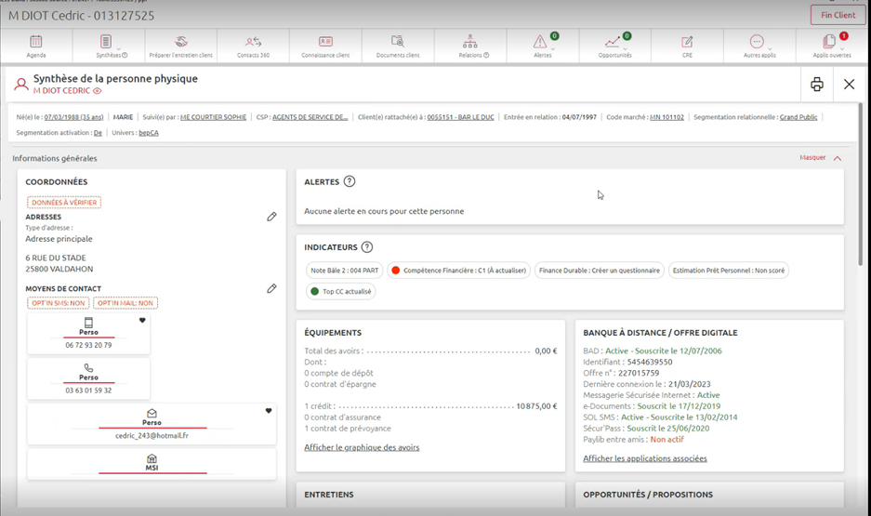
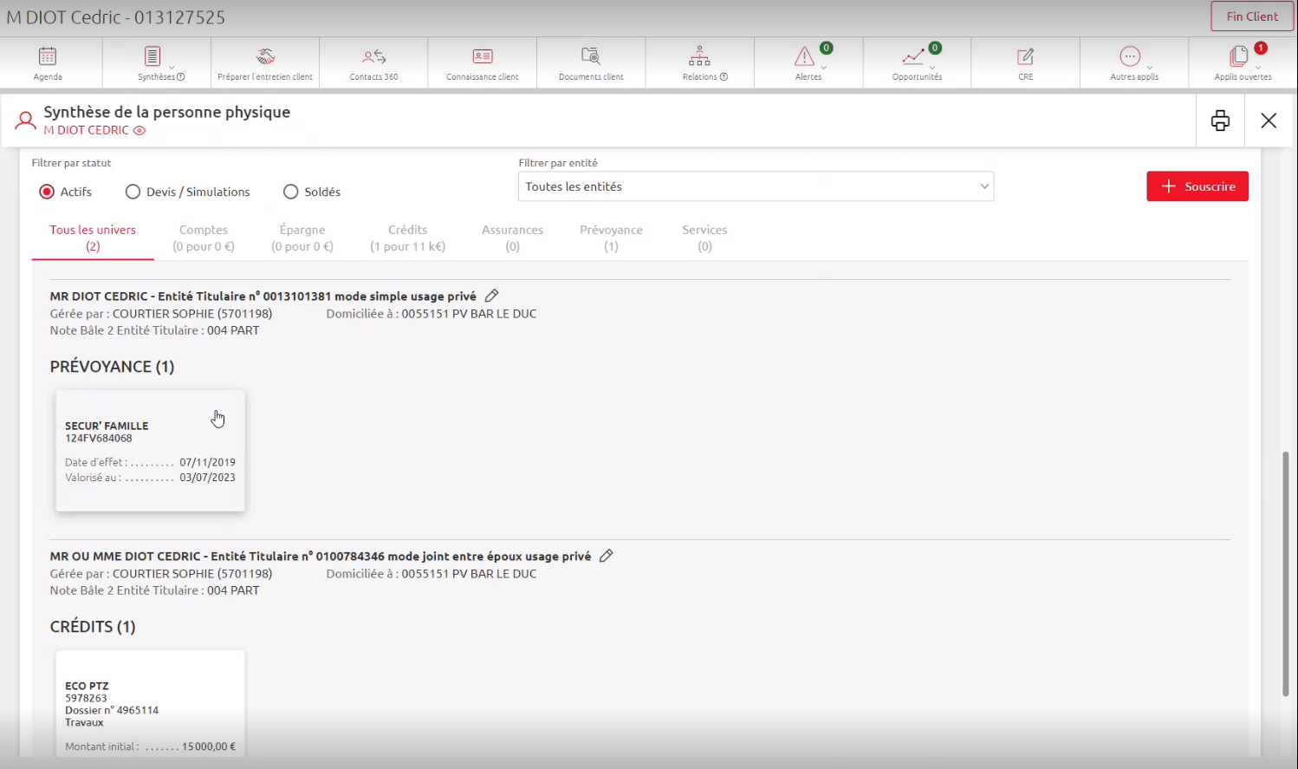
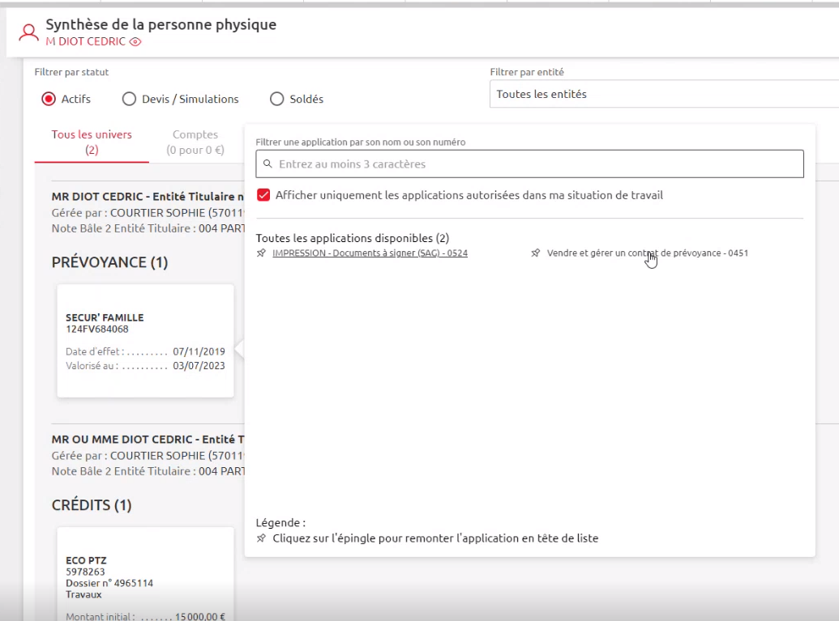
Le mode opératoire de résiliation
pas à pas – Ouvrir la synthèse client .
J’accède à la transaction « 0451 – Prévoyance Vendre et gérer» via la Synthèse client par un clique droit sur la tuile du produit concerné par la demande de résiliation.
10

Slide 11
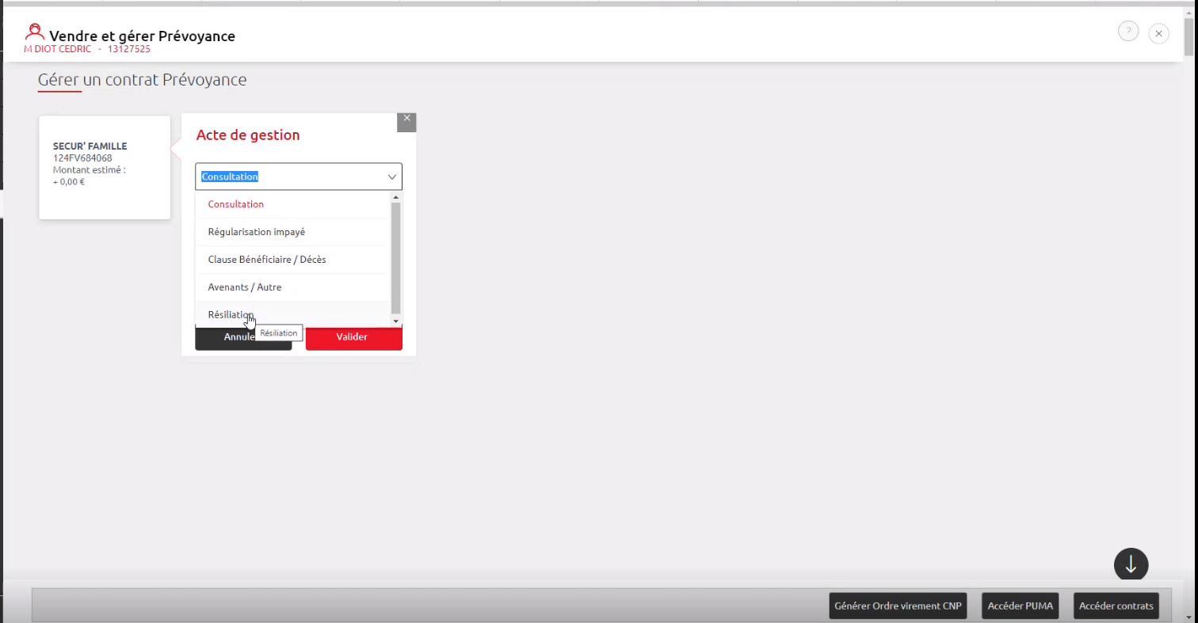
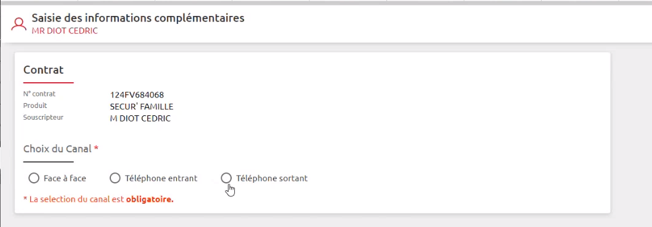
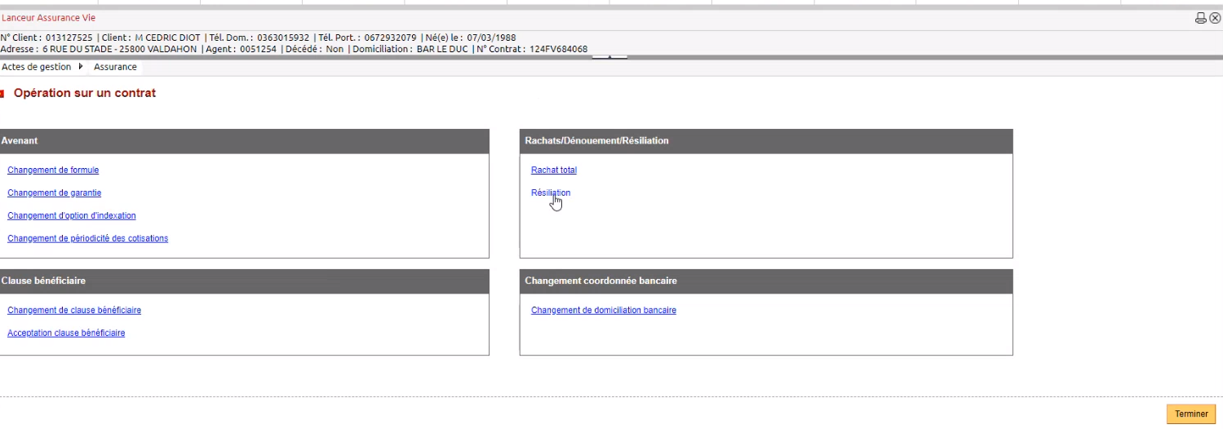
Le mode opératoire de résiliation
pas à pas – Accéder à l’acte de gestion.
Je séléctionne « Résiliation » dans la liste « Acte de gestion ».
Je séléctionne le canal « Téléphone entrant » ou « Téléphone sortant ».
11
Puis je clique sur
Résiliation.

Slide 12
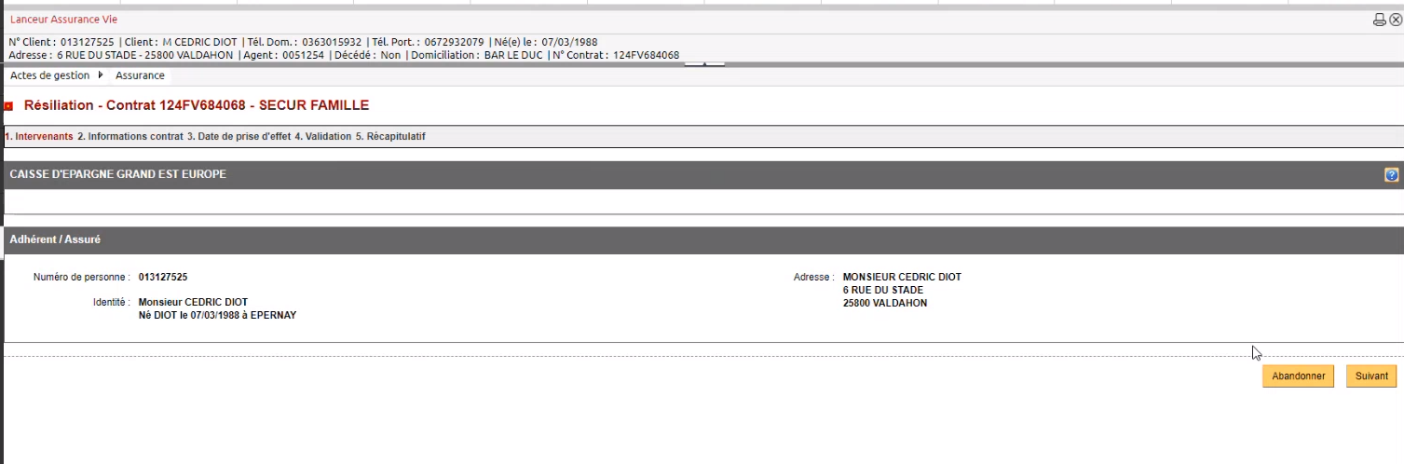
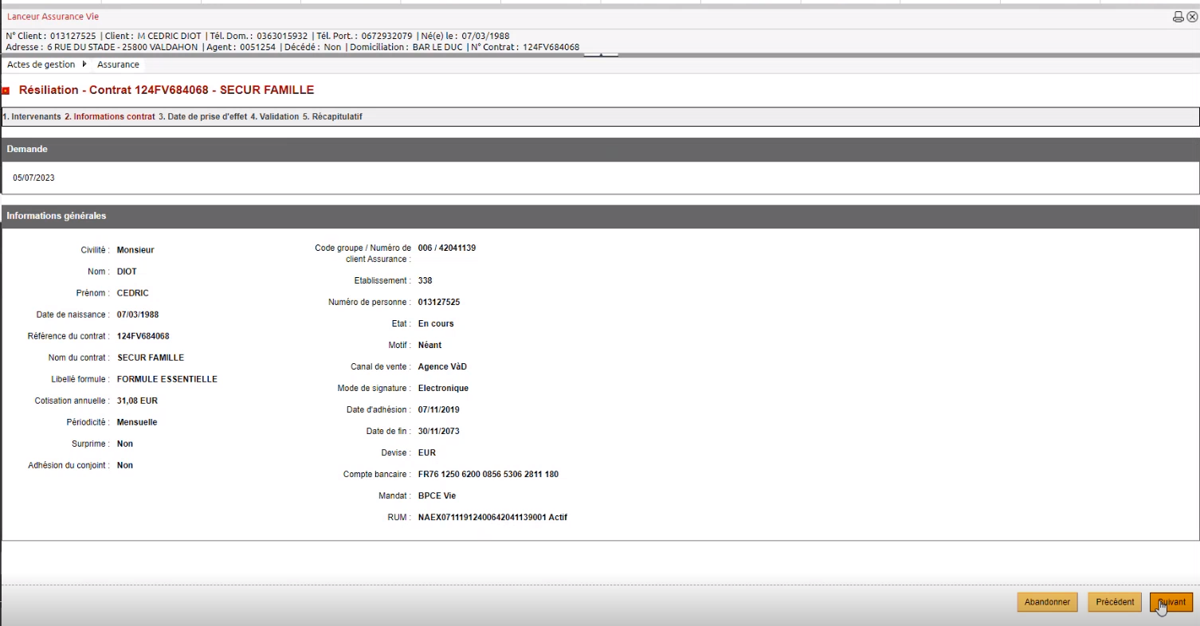
Le mode opératoire de vente à distance
pas à pas – Vérifier les informations clients et contractuelles.
Les écrans suivants me permettent de vérifier les informations client.
Puis les informations liées au contrat.
12
Je clique sur suivant.

Slide 13
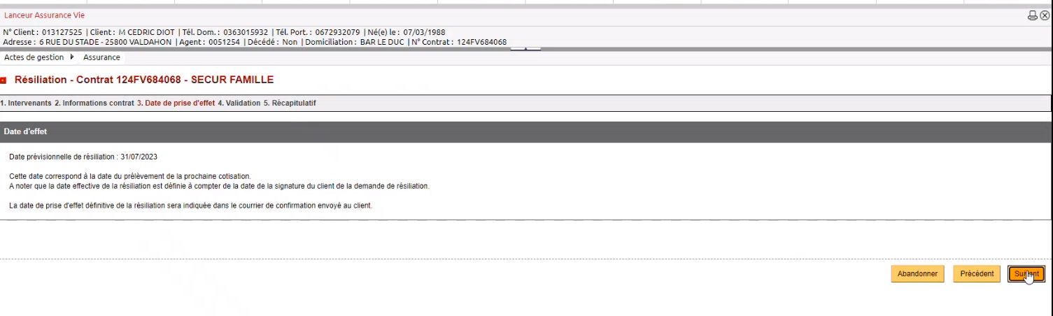
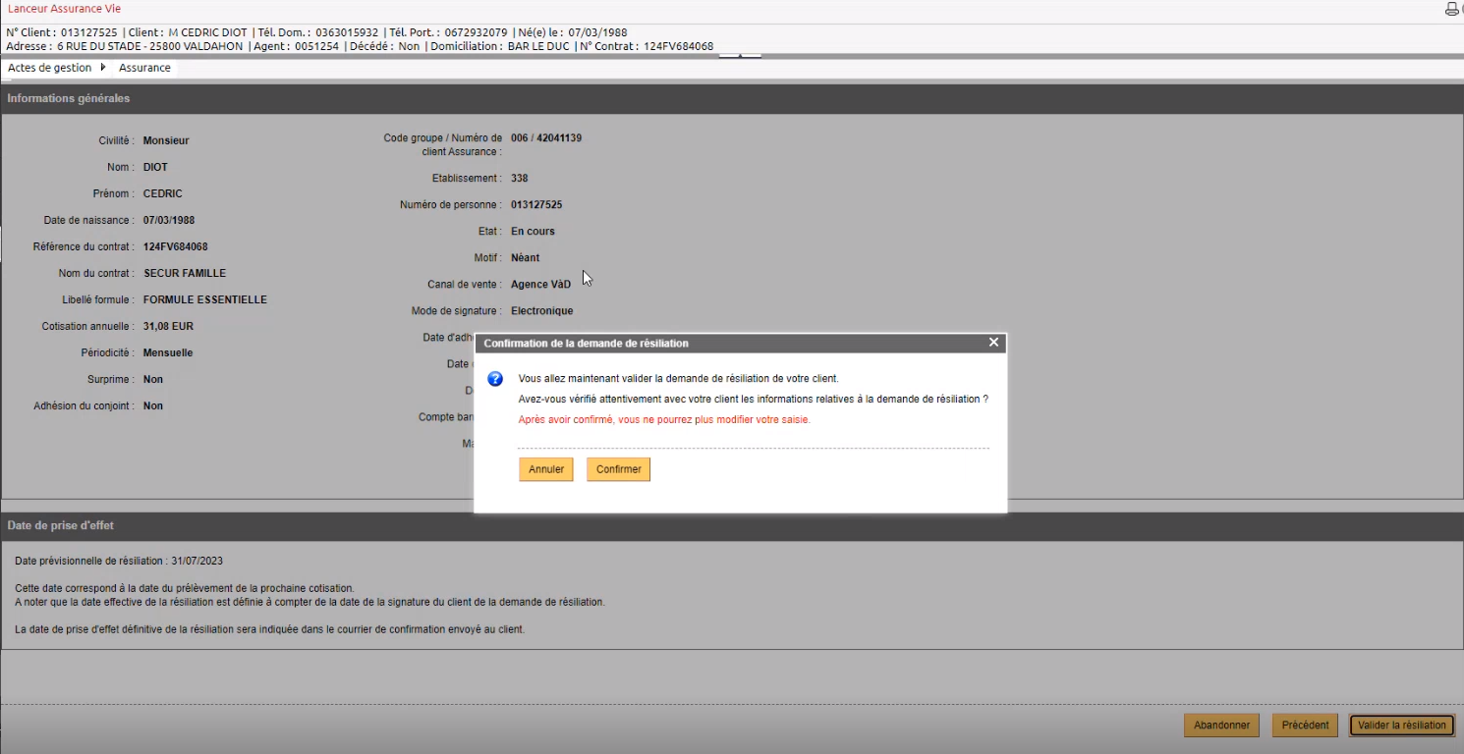
Le mode opératoire de vente à distance
pas à pas – Prendre connaissance de la date prévisionnelle de résiliation.
A cette étape je peux consulter la date prévisionnelle de résiliation du contrat.
Après avoir cliqué sur suivant, un pop up de confirmation s’ouvre.
13

Slide 14
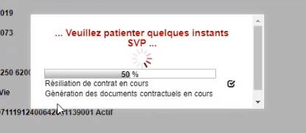
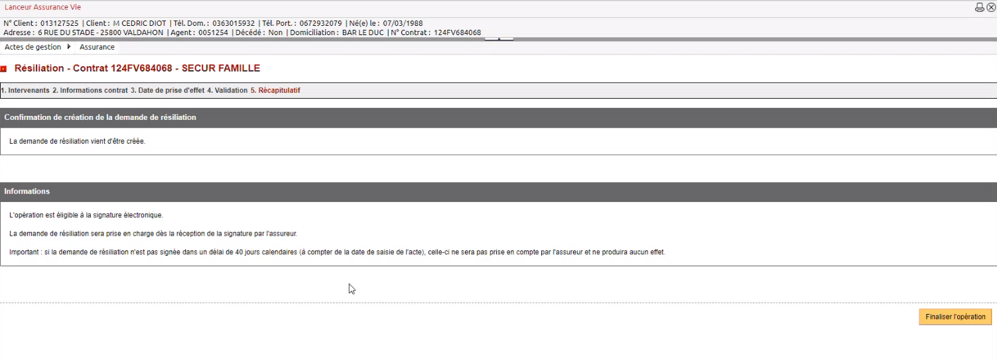

Le mode opératoire de vente à distance
pas à pas – Créer la demande de résiliation.
En confirmant, je crée la demande de résiliation.
Les conditions de prise en compte sont précisées.
    La signature du client conditionne la mise en œuvre de la résiliation
14
Je clique sur finaliser l’opération.

Slide 15
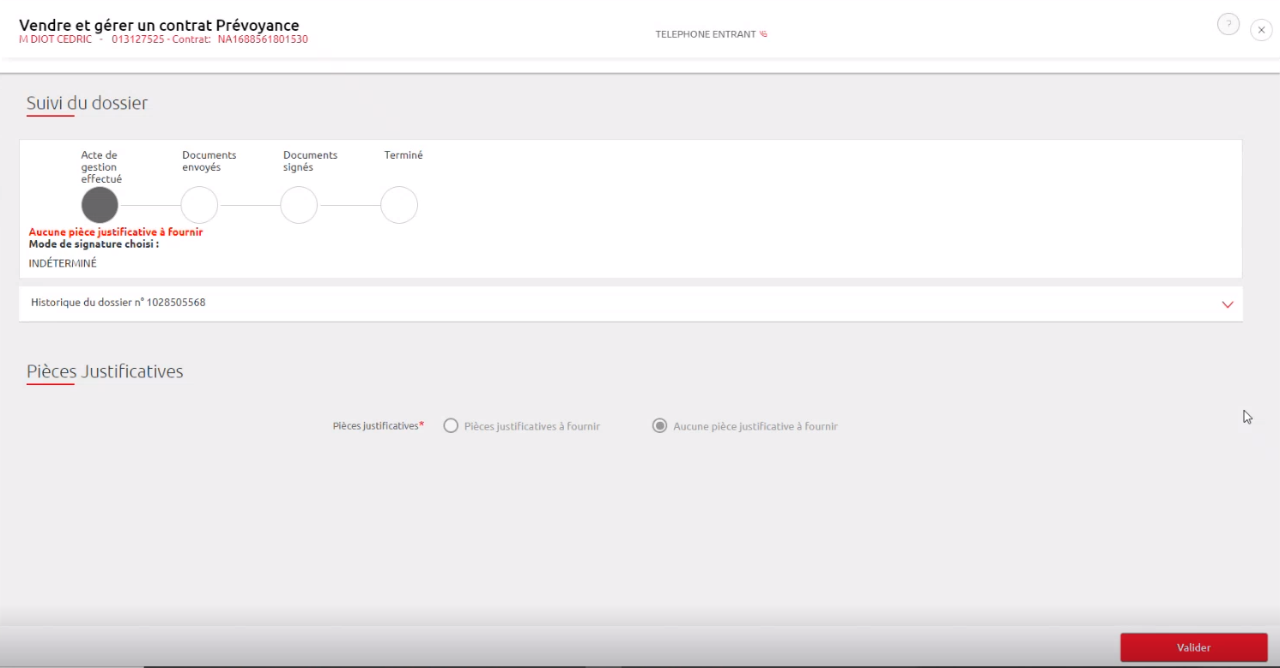
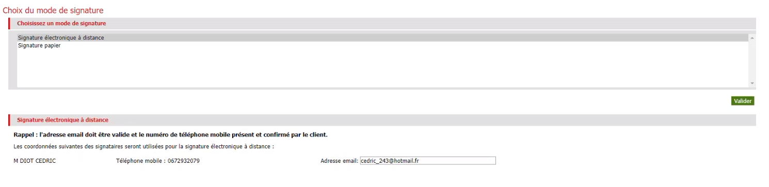
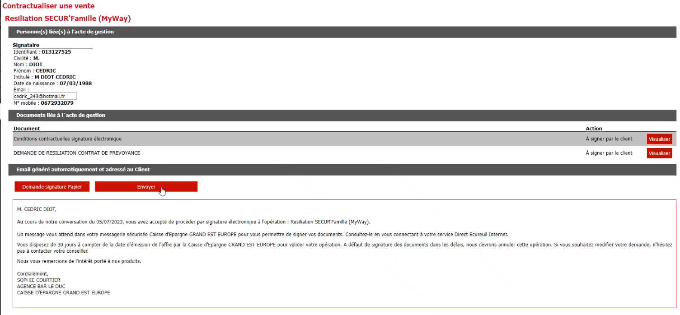
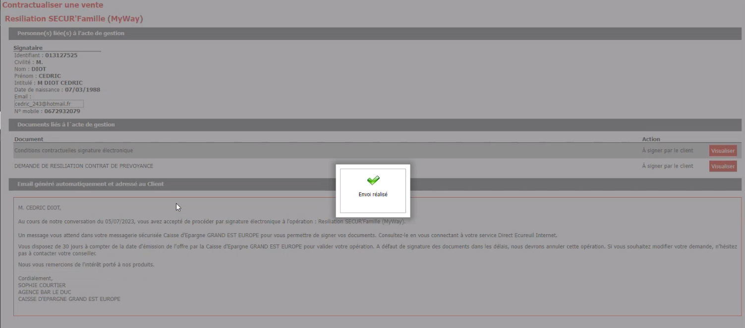
Le mode opératoire de vente à distance
pas à pas – Créer le dossier pour suivre la résiliation.
La saisie se poursuit automatiquement sur le dossier de vente, je clique sur validé
Sur le second écran je clique sur valider pour confirmer le choix de mode de signature sur le dossier de vente, je clique sur validé
15
Je peux ensuite consulter, le mail et tous les documents qui vont être transmis au client
Après avoir cliquer sur Envoyer, un pop me confirme que tout est en ordre

Slide 16
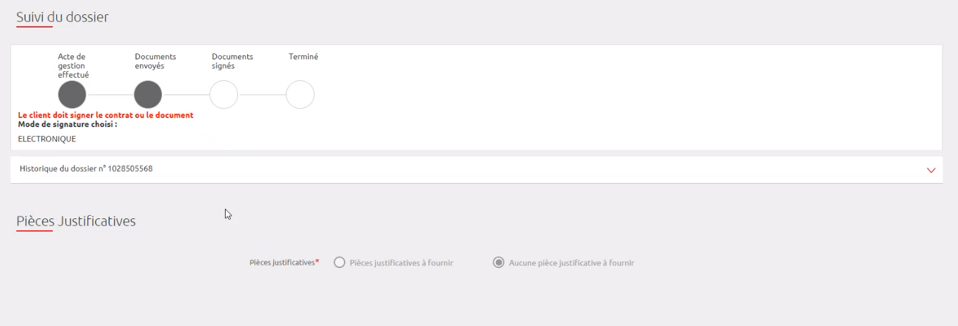
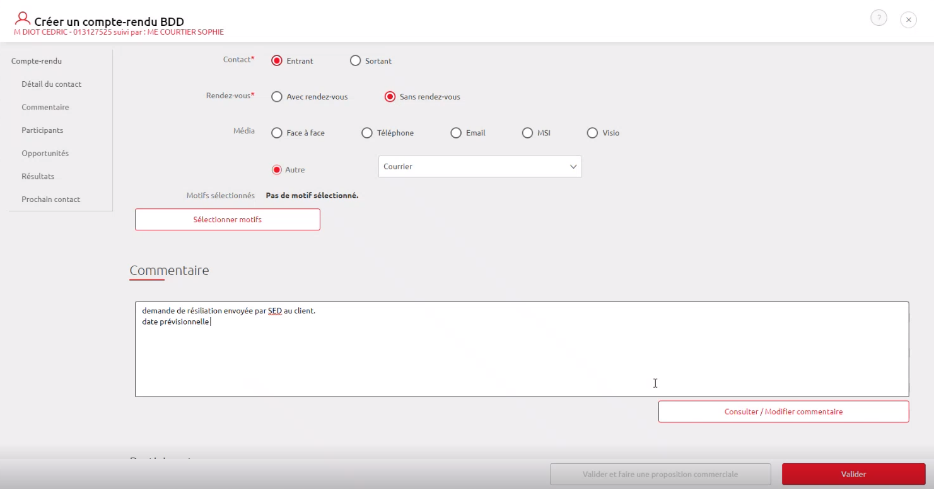
Le mode opératoire de vente à distance
pas à pas – Retour au dossier de vente et saisie du compte rendu.
Je suis automatiquement redirigé sur le dossier de vente, et je peux constaté que le dossier est bien au statut envoyé
16
L’étape final de saisie et la rédaction d’un compte rendu
SAV VAD Client :
Par téléphone : 0388313656
Par mail : support-vad@cegee.caisse-epargne.fr

Slide 17
Accompagner mon client pour finaliser sa résiliation en SED.
17
Les étapes sont similaires quel que soit le produit ou service.

Slide 18
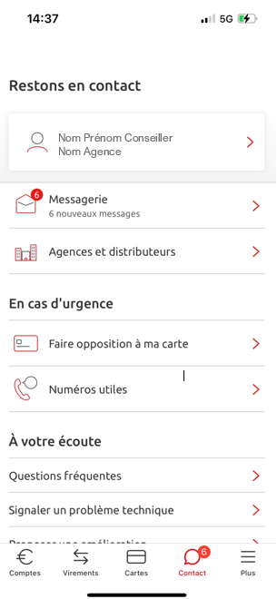
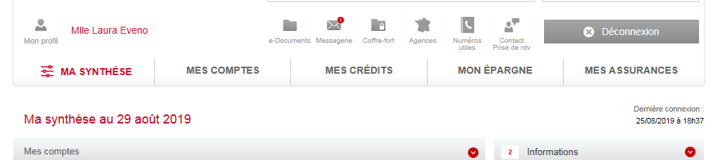
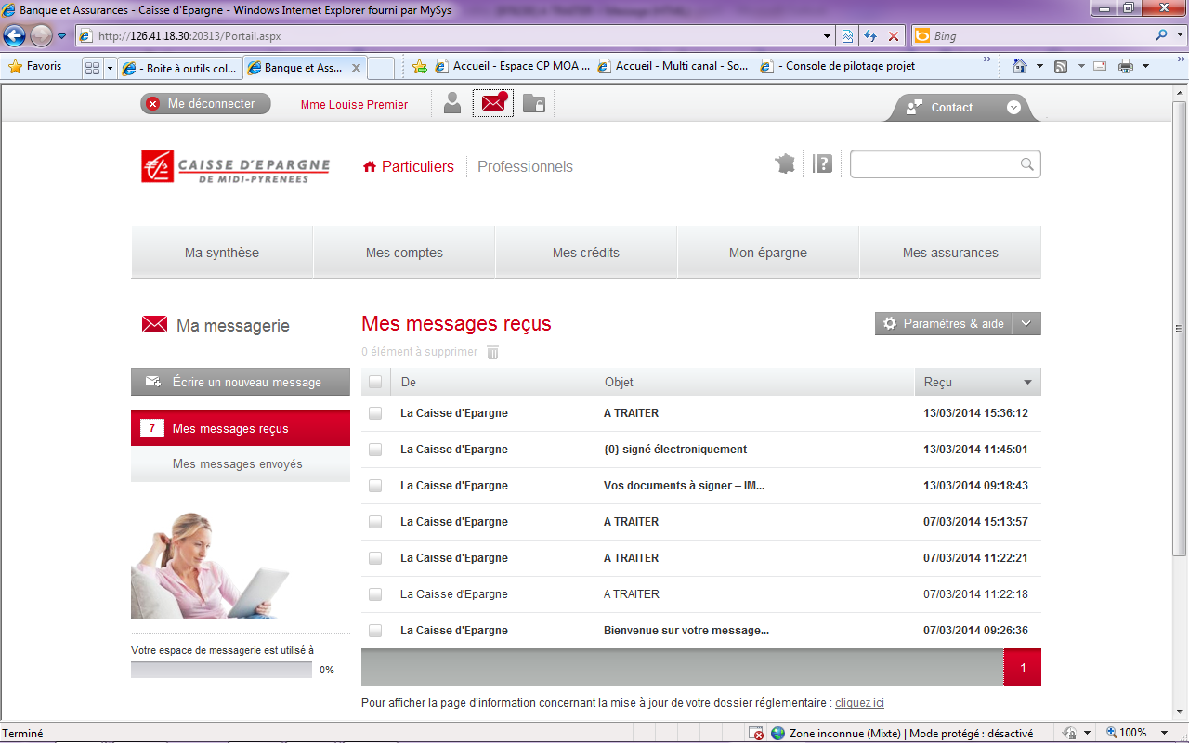
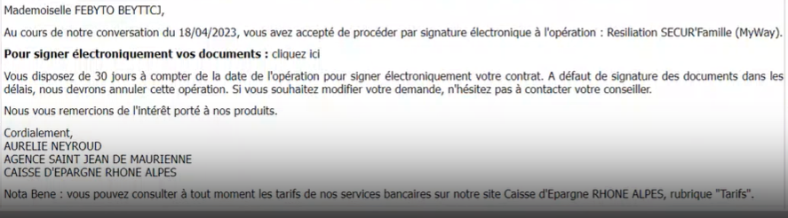
Accompagner mon client pour finaliser son offre en SED.
Le client accède au lien SED dans sa boîte MSI, en se connectant à DEI ou dans sa Messagerie sur son Appli
1.
2.
Le message est intitulé «Vos documents à signer»
18
3.
Dans ce message, se trouve le lien qui dirige le client vers l’espace de signature électronique .

Slide 19

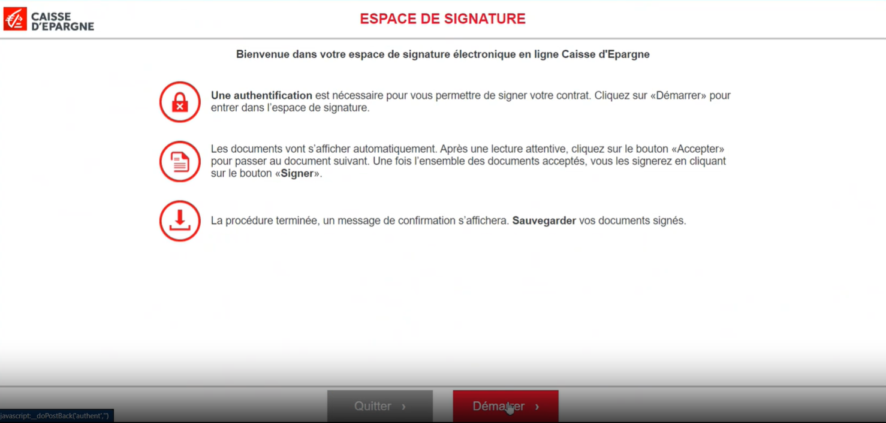
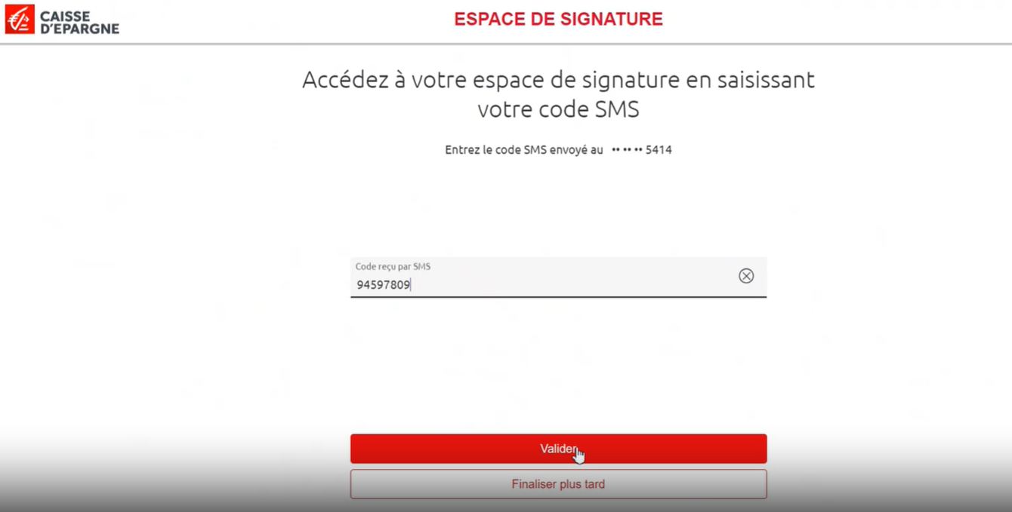

Accompagner mon client pour finaliser son offre en SED.
En cliquant sur le lien, le client est dirigé vers l’espace de signature et doit demander à recevoir son code par SMS. Il peut vérifier les 4 derniers chiffres du n° de téléphone utilisé (plus de possibilité de modification).
19
Il reçoit un SMS avec un code à usage unique valable 20 minutes. Il doit alors saisir ce code dans le champ prévu à cet effet et cliquer sur « Valider ».
A tout moment, le client peut cliquer sur « Finaliser plus tard». Le dossier passe au statut « En attente signature électronique ».

Slide 20
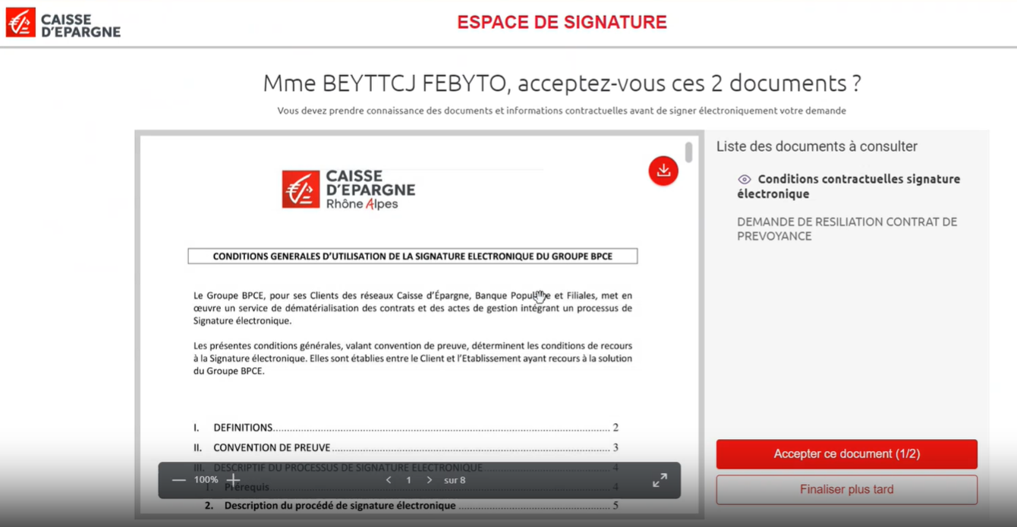
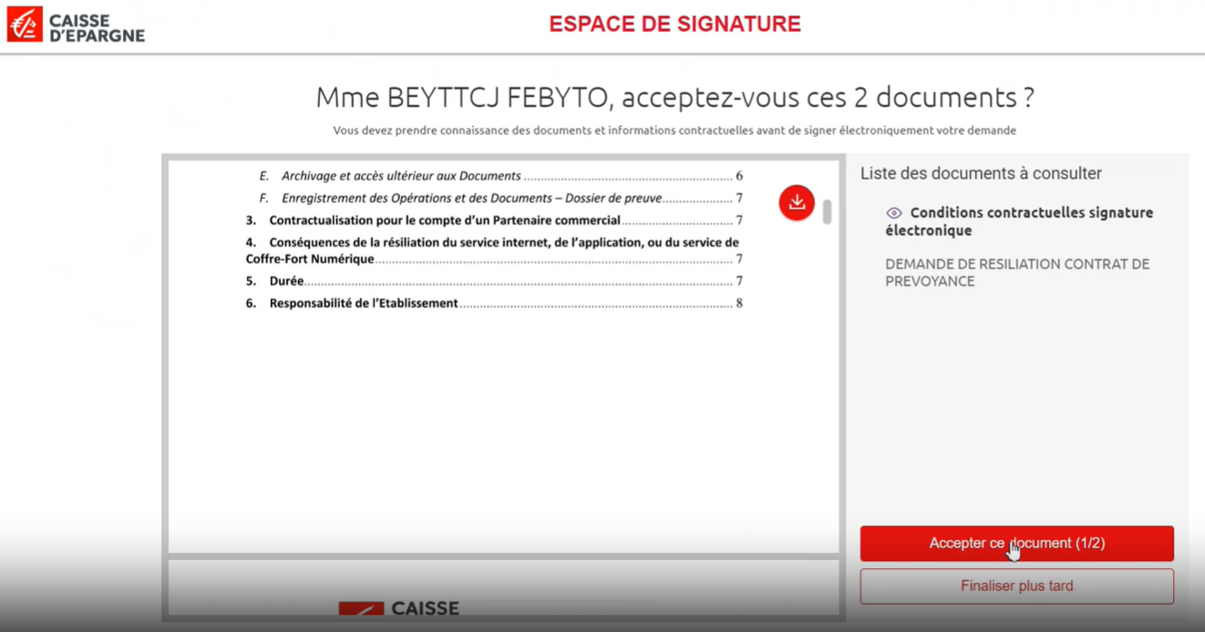
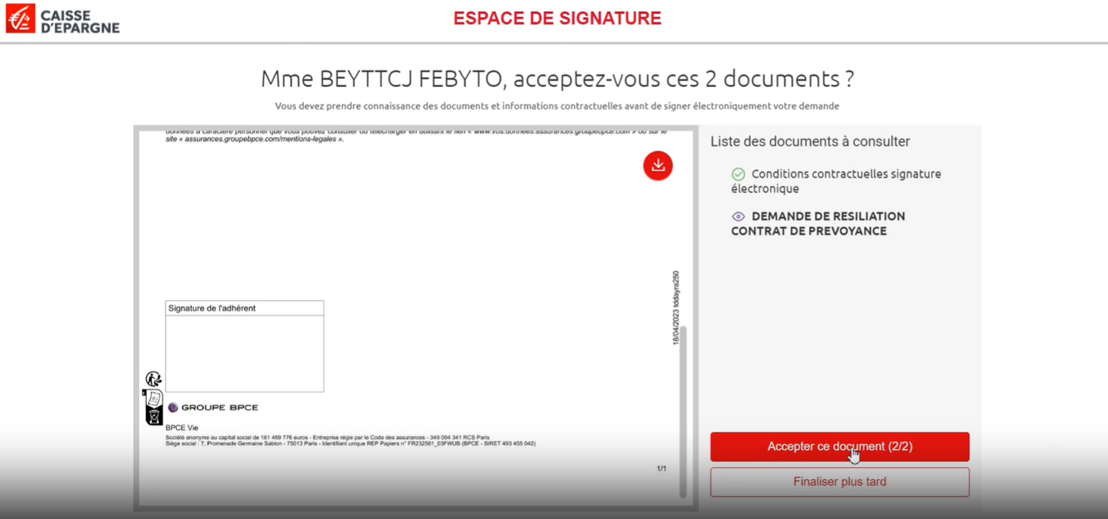
Accompagner mon client pour finaliser son offre en SED.
L’espace de consultation et validation des documents s’ouvrent.
Le client va devoir cliquer sur accepter le document pour page
20

Slide 21
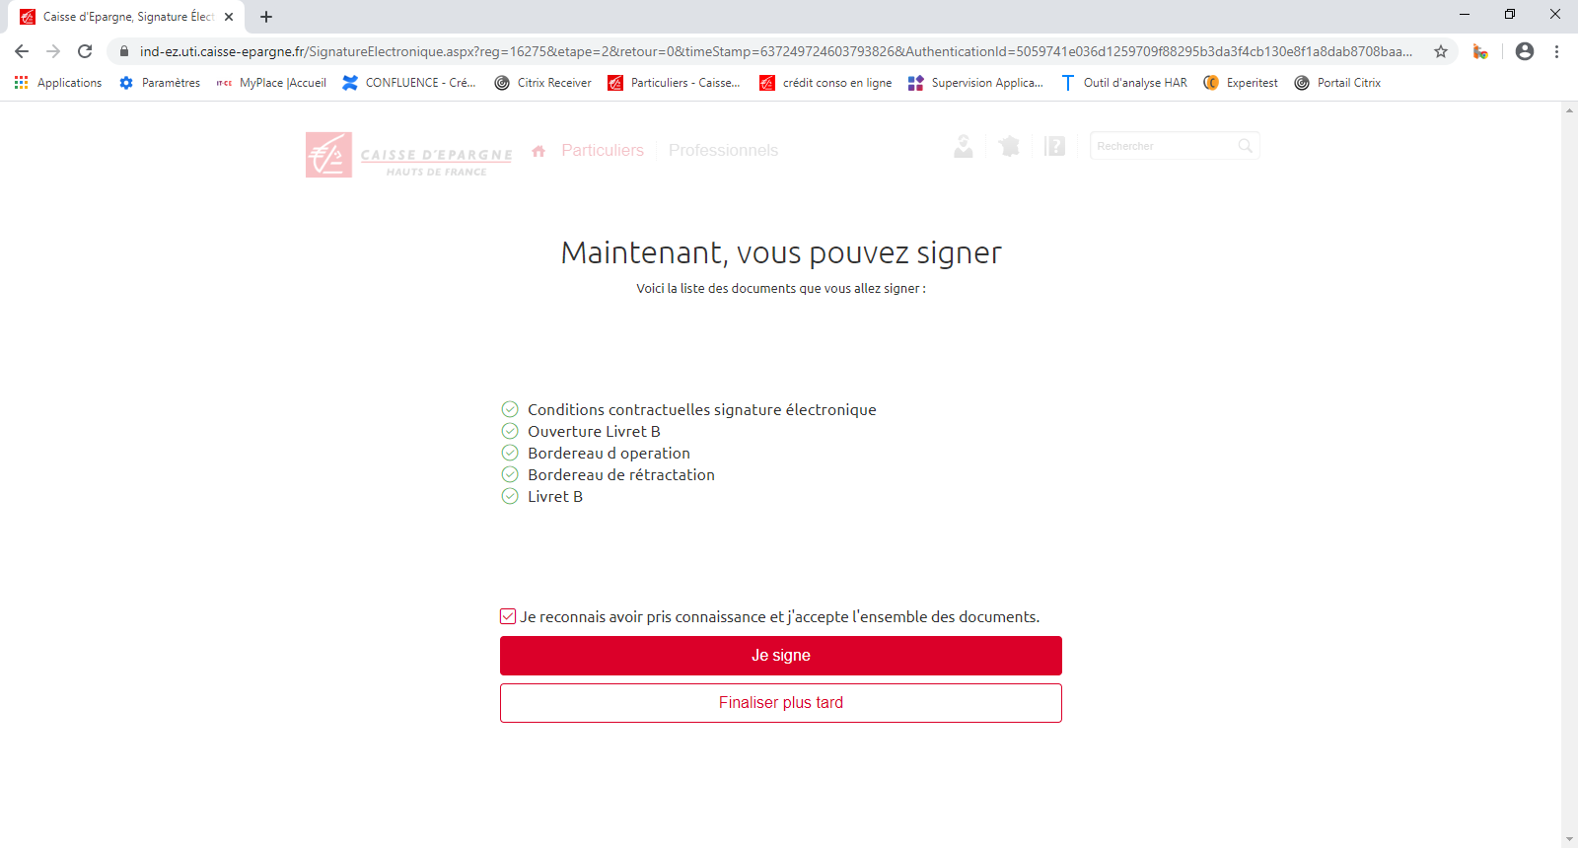
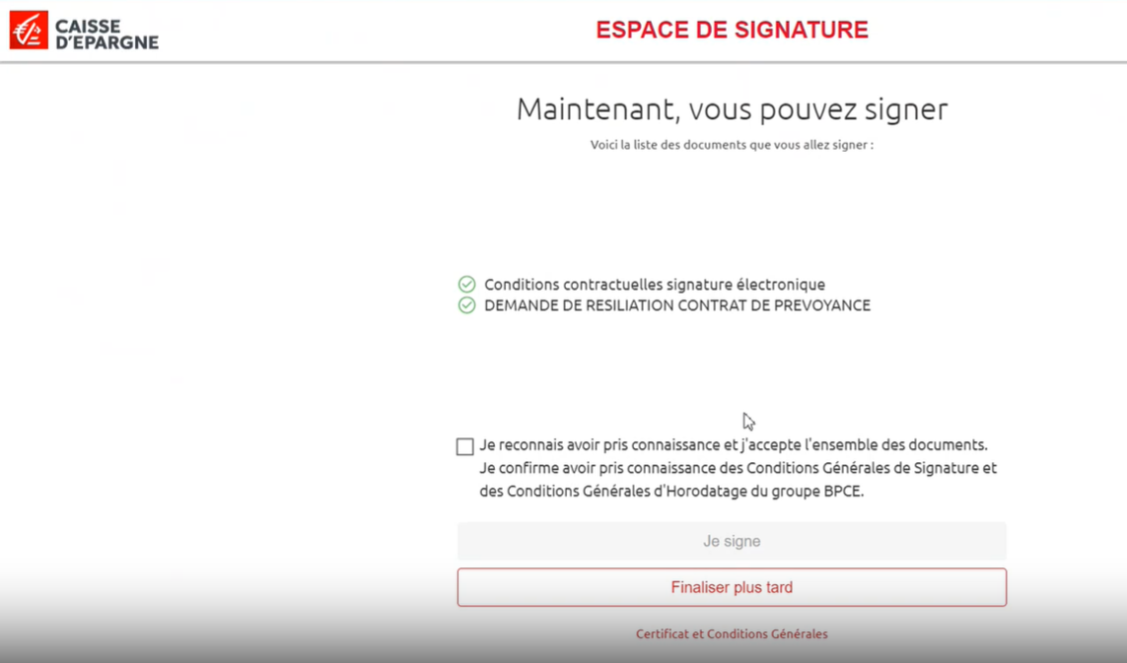
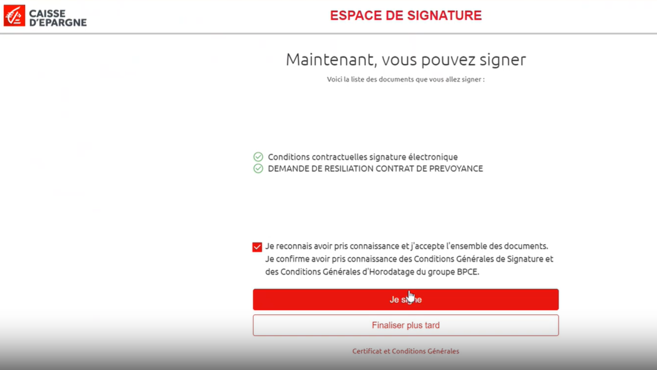
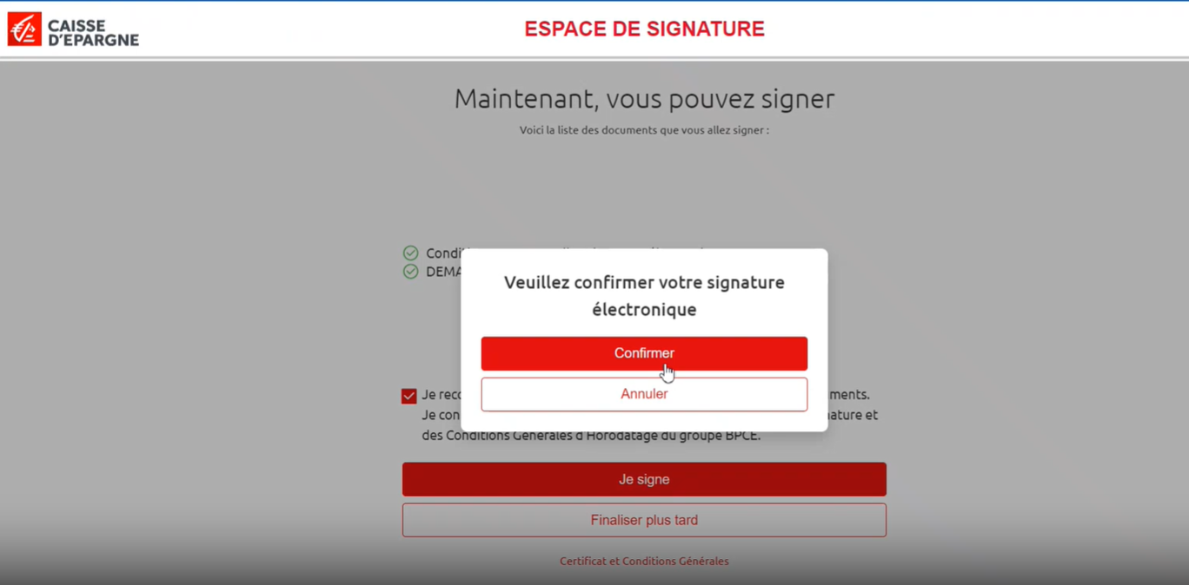
Accompagner mon client pour finaliser son offre en SED.
Quand tous les documents sont acceptés, un récapitulatif est présenté au client.
Pour passer à l’étape suivante une nouvelle confirmation est nécessaire
Puis le bouton signé est activé, le client peut cliquer dessus
21
  Une dernière confirmation par clique est demandée au client

Slide 22
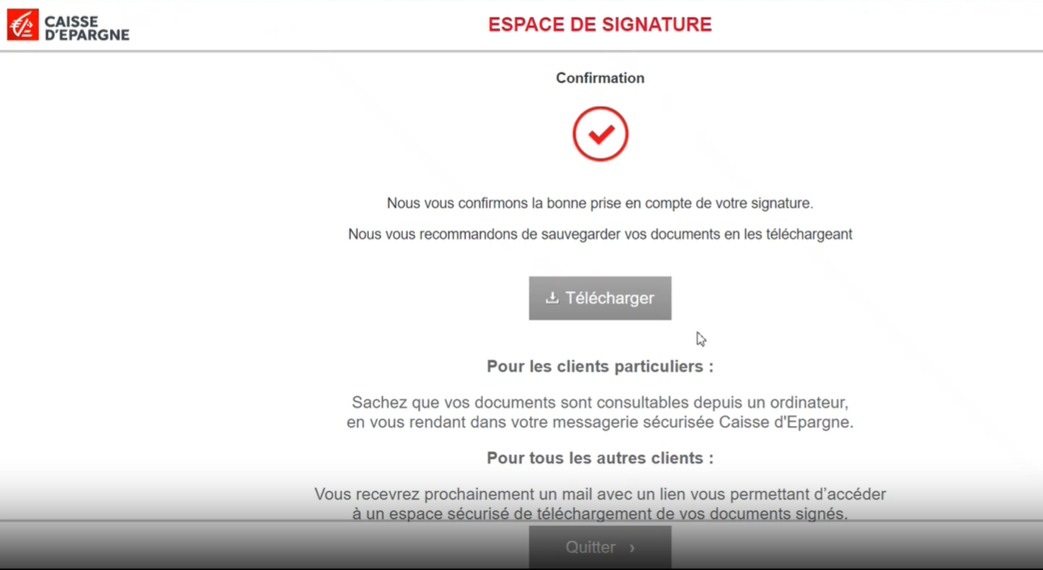
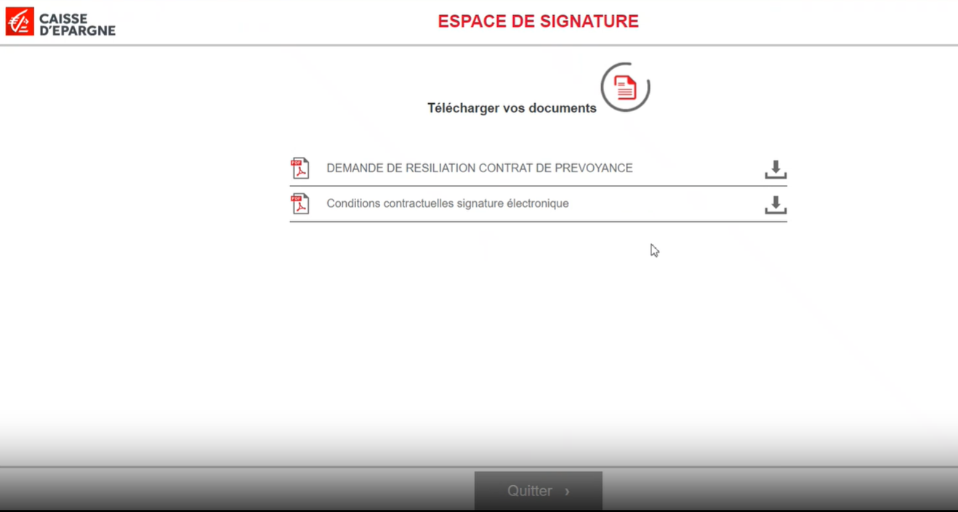
Accompagner mon client pour finaliser son offre en SED.
Le client obtient la confirmation de la prise en compte de sa signature
Il peut télécharger les documents.
Puis, il peut quitter l’espace Signature Electronique.
22
SAV VAD POUR NOS CLIENTS :
Par téléphone : 0388313656
Par mail : support-vad@cegee.caisse-epargne.fr
SAV VAD POUR LES COLLABORATEURS :
CloE est à votre disposition
Par téléphone , en composant le numéro de votre Solutions.

